Slide 1
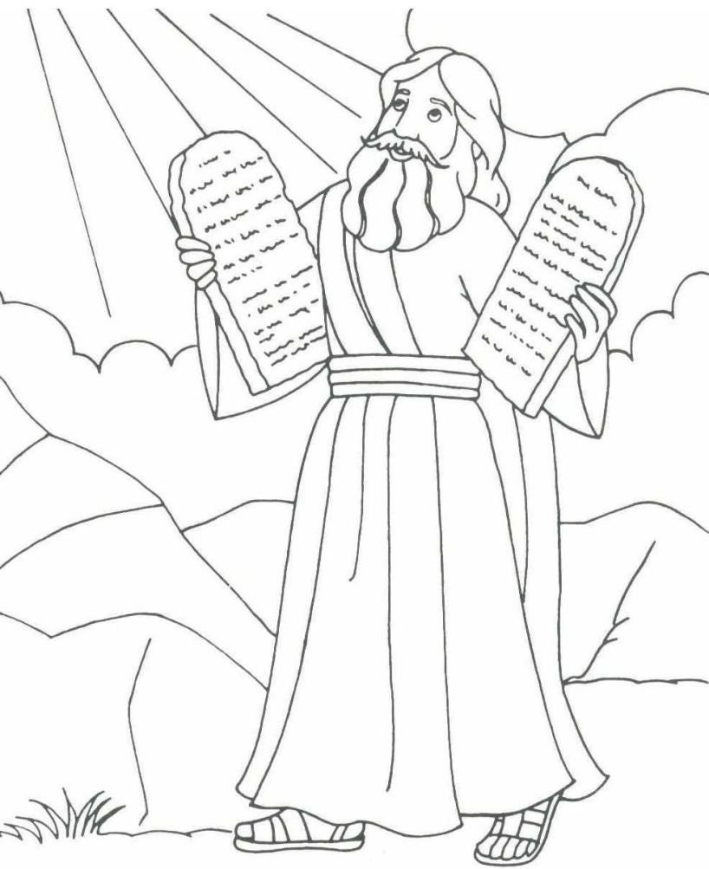
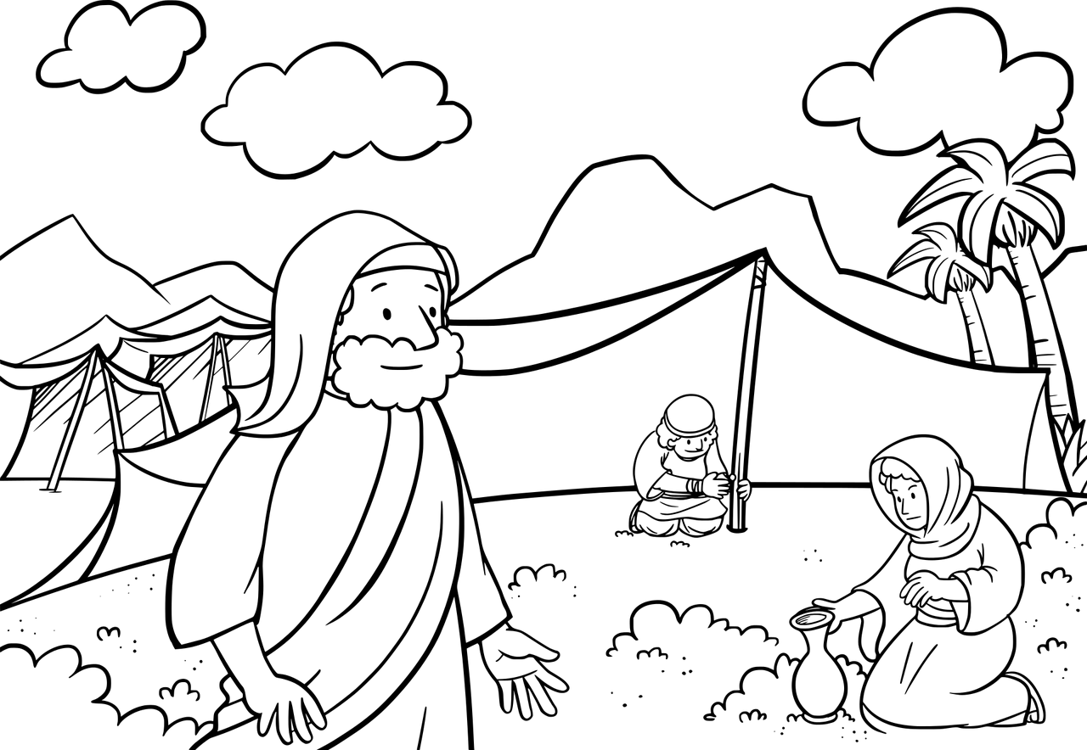
Библейские сказания
Подготовила: учитель истории и обществознания МБОУ СОШ №13
Борисенкова Ю.В.

Slide 2
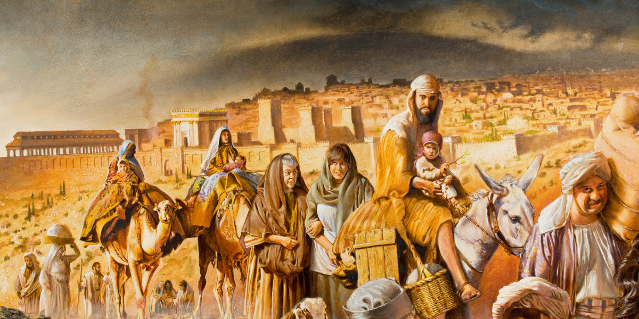
1. Ветхий Завет.
В степных и холмистых районах между Египтом, Двуречьем и побережьем Средиземного моря издавна пасли свои стада скотоводы. Во втором тысячелетии до н. э. наряду с другими народами здесь жили и древнееврейские племена. Первоначально они были кочевниками и, перегоняя скот с одного пастбища на другое, не имели постоянных поселений.

Slide 3
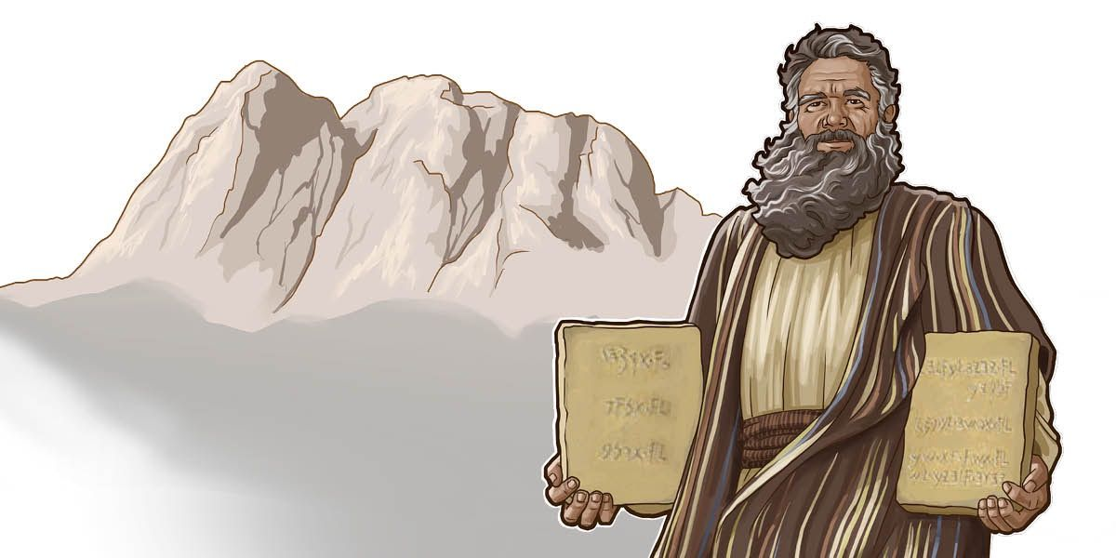
1. Ветхий Завет.
Само слово «Библия» на древнегреческом языке — значит «книги».
Первая, наиболее древняя часть Библии называется Ветхий Завет. Эта часть Библии содержит еврейские мифы и предания. Ветхий Завет стал священной книгой не только в религии евреев — иудаизме, но и у тех народов, среди которых позднее распространилась христианская религия.
Ветхий Завет содержит не только рассказы о старине, но и размышления мудрецов, запись древних законов и обычаев. Когда-то евреи, так же как египтяне и вавилоняне, поклонялись многим богам. Но с течением времени они пришли к единобожию, стали почитать одного Бога — Яхве. Они верили, что Яхве сотворил весь мир и дал людям заповеди — правила, по которым они должны жить. Ветхий Завет начинается с мифов о Сотворении мира, о первых людях и Великом потопе.
Запишем!
Заповеди — правила, по которым они должны жить.

Slide 4
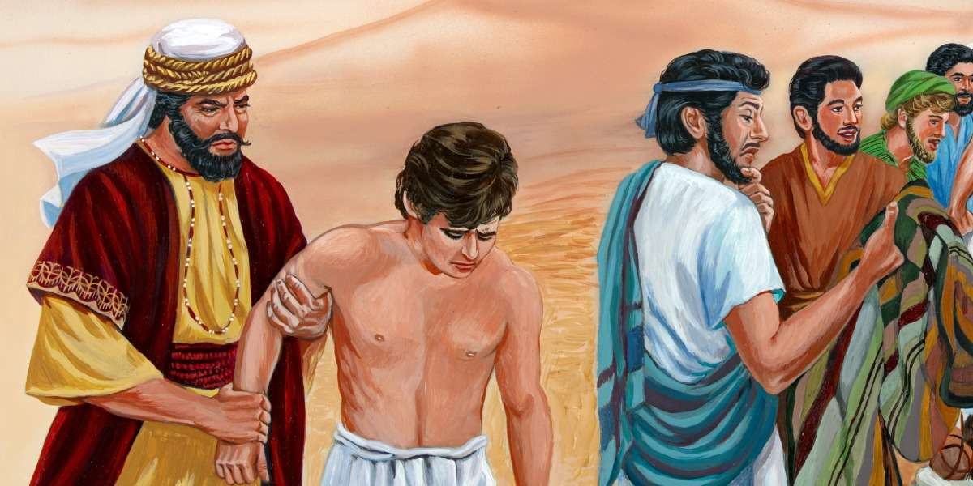
2. Иосиф и его братья.
Библейские сказания повествуют о предках еврейских племён. История целого народа в Ветхом Завете излагается как предание об одной большой семье. Родоначальниками евреев считались Авраам, его сын Исаак и внук Иаков. Второе имя Иакова — Израиль — и дало название всему еврейскому народу: израильтяне.

Slide 5
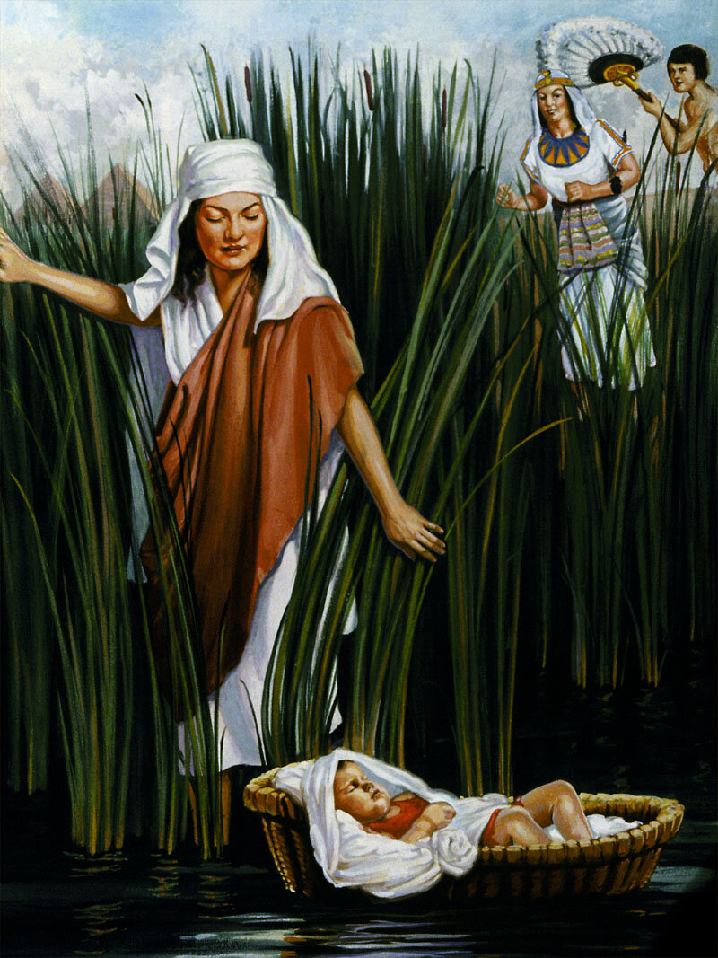
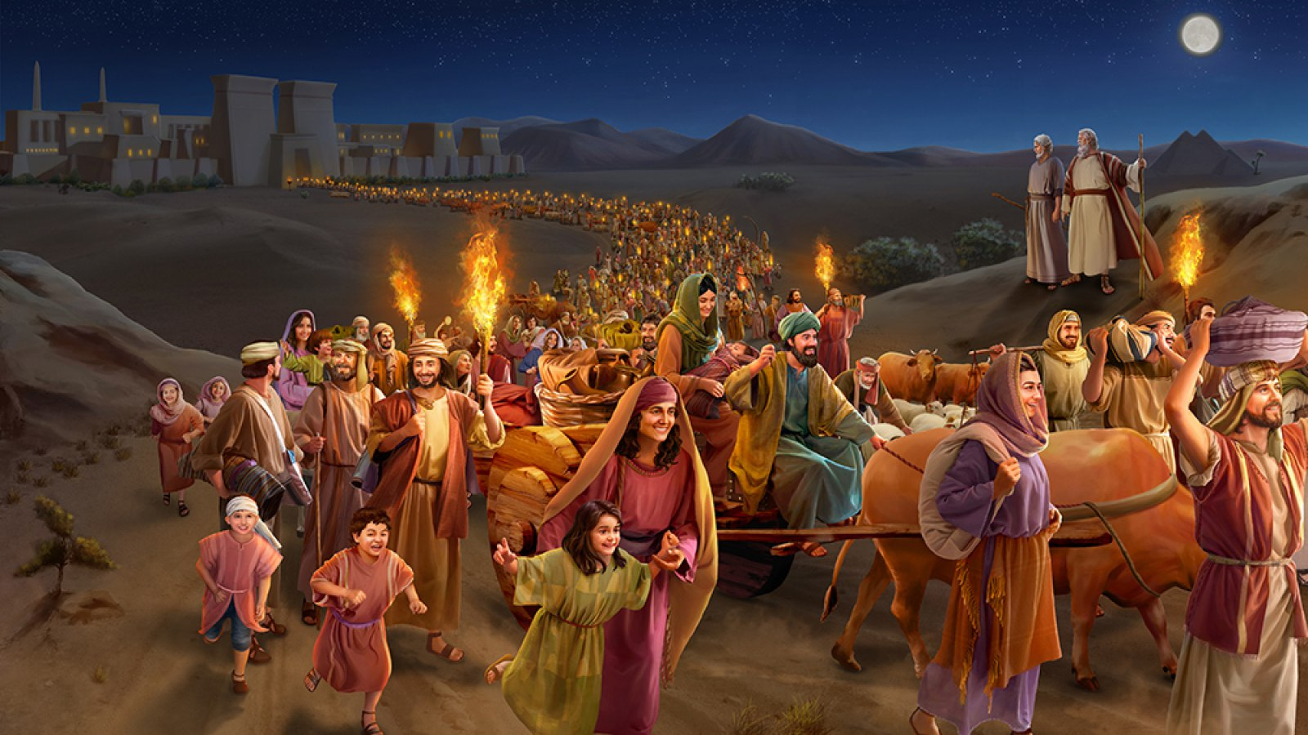
3. Моисей выводит евреев из Египта.
Стали притеснять египтяне потомков Иакова. Заставлял их фараон от зари до зари трудиться на строительстве грандиозных сооружений. Совсем решил он погубить израильтян, приказав всех новорождённых мальчиков отдавать палачам.
Но одного мальчика матери удалось спасти. Она положила его в корзину и оставила в камышах на берегу Нила, где обычно купалась дочь фараона. Как и надеялась мать, добрая дочь фараона нашла ребёнка и воспитала его.
Назвали мальчика Моисеем

Slide 6
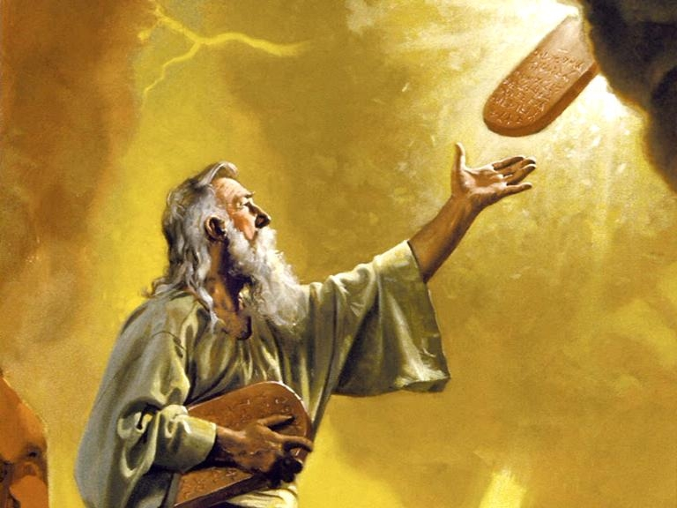
4. Бог даёт законы.
Бог вручил Моисею каменные доски — скрижали, где были записаны заповеди. Самые главные заповеди таковы: поклоняться лишь одному Богу Яхве, но не изображать его и не произносить напрасно его священное имя; почитать отца и мать; не красть и не заглядываться на чужое; не лгать и не убивать человека. Иначе виновного постигнет Божья кара.
Запишем!
Скрижали – доски на которых были записаны заповеди.

Slide 7
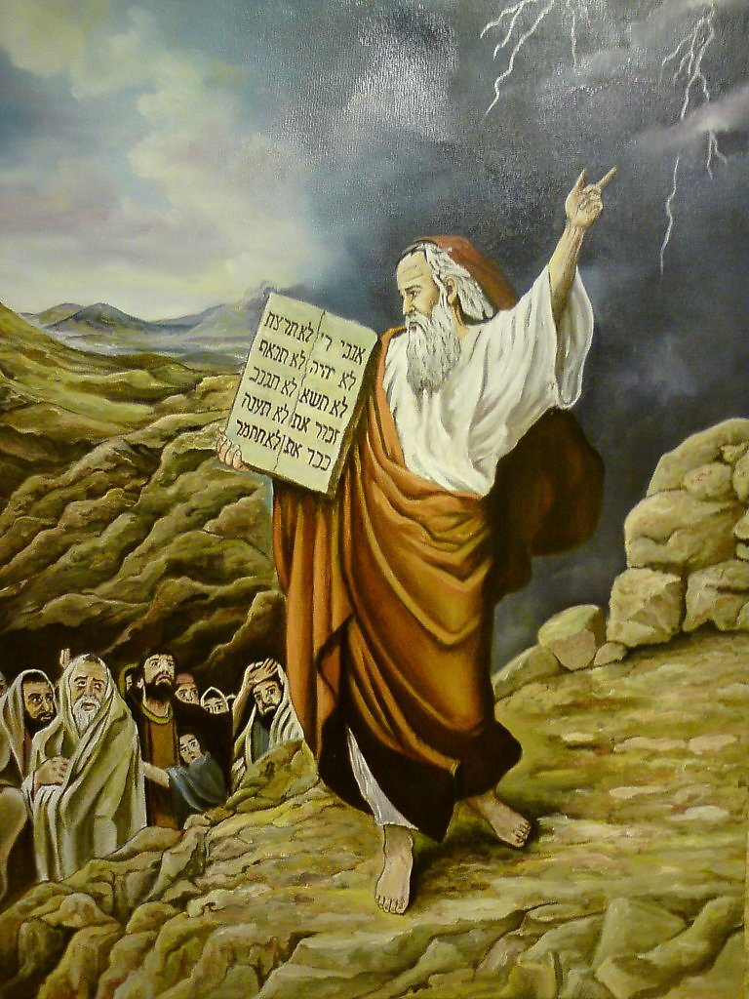
Домашнее задание:
§16
Задание на стр. 81 "Познакомьтесь с документом"

